Slide 1

Основы цифровизации показателей качества аудиторской деятельности: некоторые задачи и решения
Чая Владимир Тигранович
доктор экономических наук, профессор,
главный научный сотрудник кафедры
учета, анализа и аудита МГУ имени М.В. Ломоносова,
Член Правления СРО ААС, председатель Комиссии по контролю качества СРО ААС,
Член Рабочего органа Совета по аудиторской деятельности
Москва, 2019 год

Slide 2

Современный этап развития аудиторской деятельности в России
Претензии пользователей, регулирующих органов и других заинтересованных сторон к качеству работы аудиторов
Кризис отрасли
Поиск путей повышения
эффективности регулирования
аудиторской деятельности
Целостная концепция качества аудита,
Формирование показателей
качества работы аудиторов

Slide 3
Необходимость понятийного аппарата
Отсутствие в специальной литературе единых подходов к определению «качество аудита»

Slide 4
Сложности описания и оценки качества аудита
Наличие или отсутствие существенных искажений в проаудированной финансовой отчетности дает лишь частичное представление о качестве аудита.
Все аудиторские задания разные, и вопрос о том, какие аудиторские доказательства будут достаточными и надлежащими для подтверждения мнения аудитора, в некоторой степени является предметом суждения.
Разные заинтересованные стороны имеют разные представления о качестве аудита.
Доступна ограниченная информация о выполненной работе и результатах аудита.

Slide 5
Концепция качества IAASB
Содержит исходные параметры, а также параметры процесса и результаты, оказывающие влияние на качество аудита финансовой отчетности на уровне отдельного аудиторского задания, аудиторской организации и на уровне страны в целом, призвана стать инструментом решения этих проблем.

Slide 6
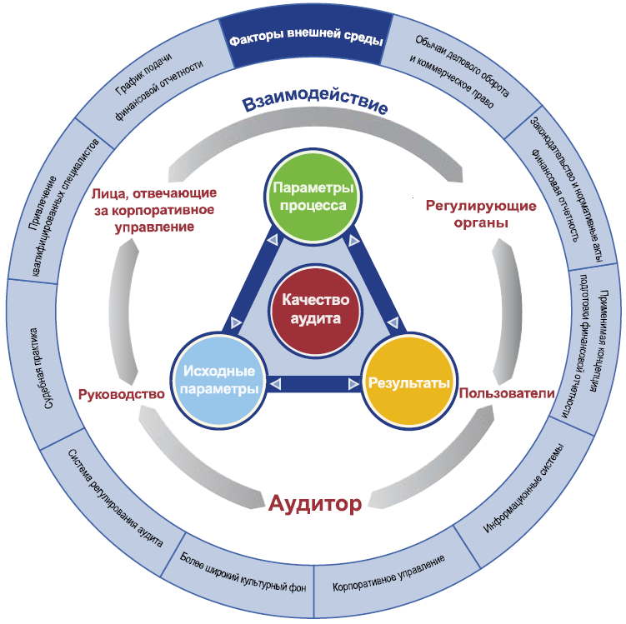
Элементы Концепции качества IAASB
исходные параметры;
параметры процесса;
результаты;
основные виды взаимодействия в системе финансовой отчетности;
факторы внешней среды.

Slide 7
Уровни атрибутов качества аудита
Уровень аудиторского задания
Уровень аудиторской организации
Национальный уровень

Slide 8
Исходные параметры предполагают:
Ценности, этические нормы и подход: уровень задания/ уровень аудиторской организации/ уровень страны.
Знания, навыки, опыт и время: уровень задания/ уровень аудиторской организации/ уровень страны.

Slide 9
Параметры процесса предполагают:
Процесс аудита и процедуры контроля качества;
уровень задания
уровень аудиторской организации
уровень страны.

Slide 10
Подходы к определению системы показателей качества аудита (ПКА)
ПОДХОДЫ
ПОДХОД 1: связан с потребностью пользователей при отборе аудиторской организации для проведения аудита
ПОДХОД 2: обусловлен необходимостью оценки качества работы аудиторов по результатам внешнего контроля

Slide 11
Общая блок-схема
Общая блок-схема классификатора нарушений и недостатков, выявленных в ходе внешнего контроля качества работы аудиторских организаций, аудиторов, с учетом предлагаемых изменений и дополнений
Б.1.
Нарушения 307-ФЗ
Б.2.
Нарушения ФСАД и ФПСАД
Б.3.
Нарушения Кодекса профессиональной этики
Б.4.
Нарушения правил независимости
Б.5.
Нарушения международных стандартов аудита
(МСА, МСКК, МСОП, МСЗОУ, МССУ)

Slide 12
Укрупненная классификационная схема нарушений аудита и восьмимерная объемная матричная группировка показателей качества аудита
Нарушения и недостатки проведения аудита
Организационные нарушения
(ПКОН)
Документационные нарушения
(ПКДН)
Нарушения технологий проверок и контроля
(ПК НТИК)
Нарушения международных стандартов
(ПК НМС)

Slide 13
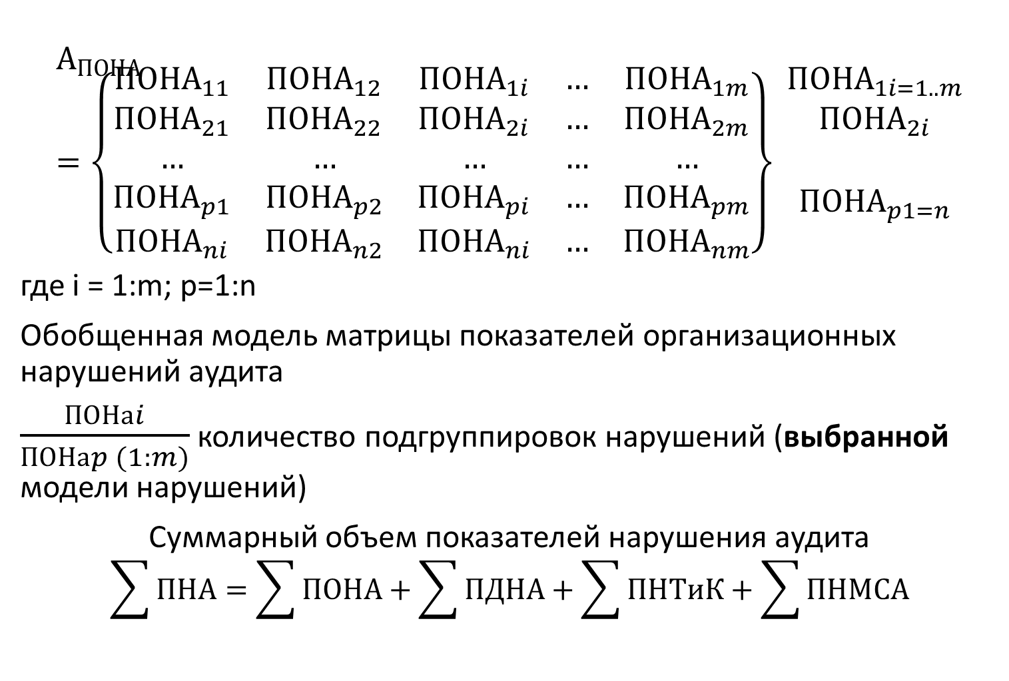
$$А_{ПОНА}=\left\{\begin{aligned}\begin{matrix}{ПОНА}_{11} & {ПОНА}_{12} & {ПОНА}_{1i} & … & {ПОНА}_{1m} \\ {ПОНА}_{21} & {ПОНА}_{22} & {ПОНА}_{2i} & … & {ПОНА}_{2m} \\ … & … & … & … & … \\ {ПОНА}_{p1} & {ПОНА}_{p2} & {ПОНА}_{pi} & … & {ПОНА}_{pm} \\ {ПОНА}_{ni} & {ПОНА}_{n2} & {ПОНА}_{ni} & … & {ПОНА}_{nm}\end{matrix}\end{aligned}\right\} \begin{matrix}{ПОНА}_{1i=1..m} \\ {ПОНА}_{2i} \\ \\ {ПОНА}_{p1=n} \\ \end{matrix}$$
где i = 1:m; p=1:n
Обобщенная модель матрицы показателей организационных нарушений аудита
$\frac{ПОНаi}{ПОНаp (1:m)}$ количество подгруппировок нарушений (выбранной модели нарушений)
Суммарный объем показателей нарушения аудита
$$\sum{ПНА=\sum{ПОНА+\sum{ПДНА}+\sum{ПНТиК}+\sum{ПНМСА}}}$$

Slide 14
Обозначения : ПНар = 1:4- группировки показателей нарушений
Тпнар = Тпнар степень долевого влияния показателей нарушений аудита ПНА на группировки показателей % или в весовой части от 0 до 1
Количество нарушений аудита по их группировкам и видам
Распределение весовых частей ПНА по группировкам
ПНА | 0,25 | 0,25 | 0,25 | 0,25
№ п/п | Организационные нарушения (ПОНА) | Документационные нарушения (ПДНА) | Нарушений технологий проверок и контроля(ПНТиКА) | Нарушения международных стандартов (ПНМСА)
Показатели нарушений
1 | ПОНА_{1.1..m} | ПДНА_{1.1..m} | ПНТиКА_{1.1..m} | ПНМСА_{1.1..m}
2 | ПОНА_{2.1..2m} | ПДНА_{2.1..2m} | ПНТиКА_{2.1..2m} | ПНМСА_{2.1..2m}
3 | ….. | ….. | ….. | …..
4 | ПОНА_{р1:nm} | ПДНА_{р1:nm} | ПНТиКА_{р1:nm} | ПНМСА_{р1:nm}
5 | ….. | ….. | ….. | …..

Slide 15
Количество нарушений

Slide 16
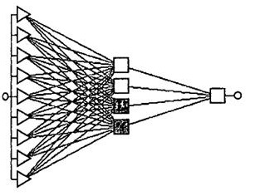
Ломаные обработаны по способу наименьших квадратов с линейной функцией
Персептрон – техническая (электронная) нейросетевая модель оценки множественных показателей качества аудита
Архитектура персептрона представлена ниже как базовая, фундаментальная часть обеспечения управления (регулирования) качества аудита

Slide 17
Спасибо за внимание!

